Slide 1
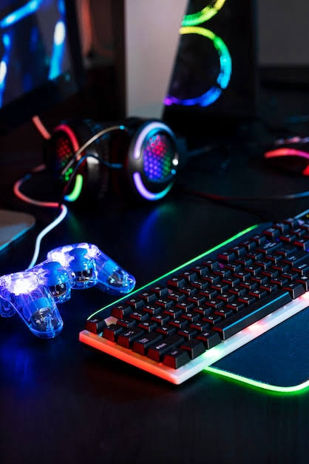

Projeto Área 51
Bem-vindo a apresentação do projeto "Área 51", nosso grupo de desenvolvedores trabalhamos para produção de um portal web dedicado a oferecer a melhor experiência de compra para jogadores e entusiastas de tecnologia. Esperamos que seja o mais satisfatório possível.

Slide 2

Entendendo as necessidades do cliente
Exigências do Cliente
Foco no Usuário
Crescimento Sustentável
O cliente solicita uma plataforma web altamente intuitiva e eficiente, capaz de atender às necessidades específicas de seu público-alvo gamer.
A experiência do usuário é prioridade, com layout moderno, navegação fluida e funcionalidades personalizadas.
O site deve estar preparado para escalabilidade e expansão, com uma base de dados robusta e soluções tecnológicas escaláveis.

Slide 3

Tecnologias utilizadas: HTML, CSS e SQLite
1
HTML
2
CSS
Estrutura e conteúdo da página, garantindo acessibilidade e semântica.
Estilização e design visual, criando uma aparência atraente e responsiva.
3
SQLite
Banco de dados relacional, armazenando e gerenciando informações de produtos e clientes.

Slide 4
Estrutura e design do site
Layout Responsivo
Seções Estratégicas
Navegação Intuitiva
O site foi projetado para se adaptar perfeitamente a diferentes dispositivos, desde desktops até smartphones.
Categorias de produtos, carrinho de compras e painel de controle do usuário são algumas das principais seções da plataforma.
A estrutura de navegação foi cuidadosamente planejada para permitir que os usuários encontrem produtos e informações com facilidade.

Slide 5
Funcionalidades-chave do site
Catálogo de Produtos
Carrinho de Compras
Recursos de carrinho de compras, checkout e pagamento seguro, garantindo uma experiência de compra fluida.
Uma ampla seleção de produtos eletrônicos e acessórios gamer, com filtros e opções de pesquisa avançadas.
Perfil do Usuário
Integração com Redes Sociais
Painel de controle do cliente com histórico de pedidos, preferências e recomendações personalizadas.
Opção de compartilhar produtos e interagir com a comunidade gamer através das redes sociais.

Slide 6
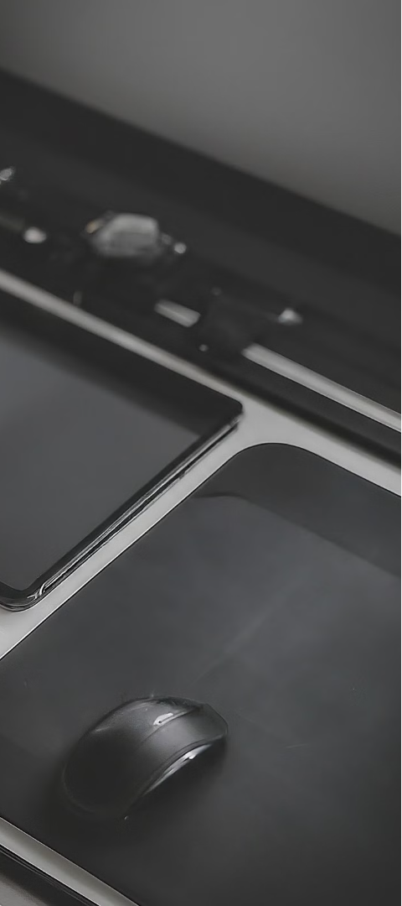



Integração com banco de dados
Cadastro de Produtos
Adição e atualização de informações dos produtos no banco de dados SQLite.
Gestão de Pedidos
Registro dos pedidos realizados pelos clientes.
Perfis de Usuários
Armazenamento de informações dos clientes cadastrados.

Slide 7




Demonstração do site e suas funcionalidades
Pesquisa de Produtos
Carrinho de Compras
Perfil do Usuário
Compartilhamento
Acesse seu histórico de compras e personalize suas preferências.
Ferramenta de busca intuitiva e refinada para encontrar os melhores itens.
Adicione e finalize seus pedidos com facilidade.
Compartilhe seus produtos favoritos nas redes sociais.

Slide 8
Conclusão e próximos passos
Com a implementação do projeto "Área 51", a plataforma Web está pronta para oferecer uma experiência de compra excepcional aos nossos clientes gamer. Agora, nos encontramos em um estado de confiança e entusiasmo para expandir ainda mais os recursos e funcionalidades desta solução inovadora.

